Slide 1
Vjera Marjanović Krajovan
Projekt: Žene u znanosti mijenjaju svijet
7.3.2021.
Napravila: Nikica Grabovac-Vujasić dipl.ing.
Profesor mentor

Slide 2
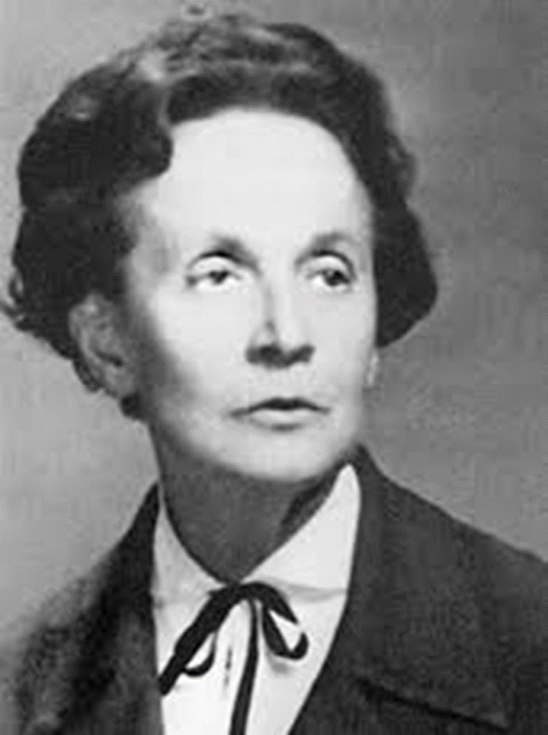
Vjera Marjanović Krajovan bila je kemijska inženjerka i istaknuta nastavnica analitičke kemije.

Slide 3
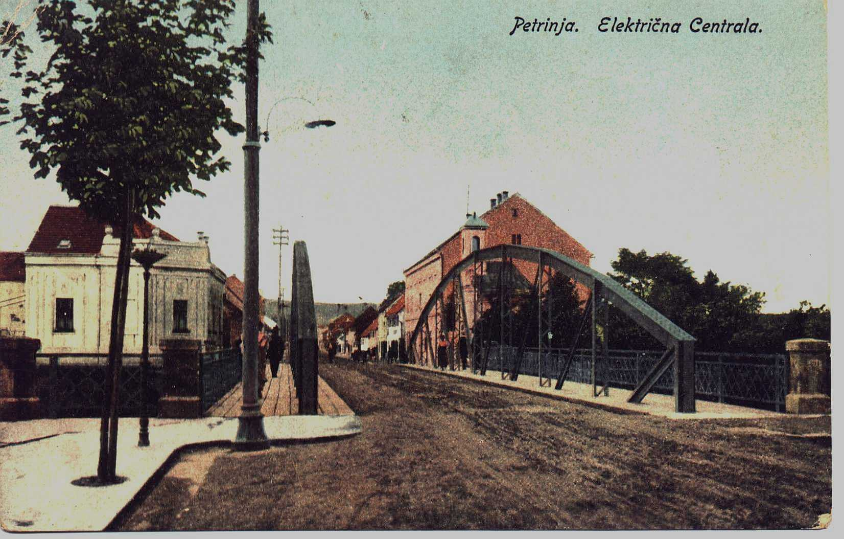
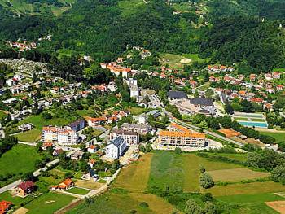
ŽIVOT
Vjera Marjanović-Krajovan rođena je u Petrinji 15. X. 1898.
Umrla je u Krapinskim Toplicama, 1. VI. 1988.)

Slide 4
NJEZINA KARIJERA
Završila je Višu djevojačku školu u Karlovcu 1914. i ženski licej (pedagoški smjer) u Zagrebu 1918. te je počela raditi kao učiteljica.
Kako bi nastavila školovanje, 1920. maturirala je u Gimnaziji i počela studirati na Kemijsko-inženjerskom odjelu Tehničke visoke škole u Zagrebu.
Državni ispit položila je 1922., a diplomu inženjera kemijske struke stekla je 1924.
Doktorirala je 1928. – kao prva doktorica tehničkih znanosti u Hrvatskoj – tezom O kvantitativnom određivanju sulfat-iona s pomoću barij-sulfata.

Slide 5
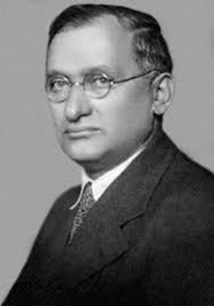
NJEZINA KARIJERA
Usavršavala se u kemijskim institutima u Milanu i Padovi.
Zaposlila se 1925. u Zavodu za analitičku kemiju kao asistentica → Vladimira Njegovana
od 1946. docentica,
od 1959. redovita profesorica;
umirovljena je 1970.
Vladimir Njegovan

Slide 6


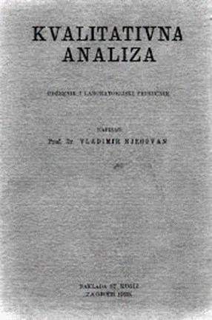
Predavala je kolegije:
Kvalitativna i kvantitativna kemijska analiza,
Anorganska kemija,
Analitička kemija,
Specijalne metode kemijske analize.

Slide 7

Bila je predstojnica Zavoda za analitičku kemiju (1946.–70.)
starješina Kemijsko-tehnološkog odsjeka Fakulteta (1953–1956., 1962-1964).
Dobila je Nagradu grada Zagreba 1967.

Slide 8
Bavila se kvantitativnim taloženjem sulfata, fosfata i magnezija iz ekstremno visokih koncentracija, što je rezultiralo novim spoznajama o utjecaju sutaloženja na pogrešku u gravimetrijskoj analizi, određivanjem tragova nečistoća u kemikalijama i primjenom organskih reagensa u kvantitativnoj i kvalitativnoj analizi – osobito kao voditeljica Odjela za analitičku kemiju sveučilišnoga Instituta za anorgansku i analitičku kemiju u 1960.-ima – te među prvima u nas ispitivala kromatografski proces i njegovu primjenu u odjeljivanju i identifikaciji analita.

Slide 9
NJEZINA KARIJERA
Autorica je skripta, odn. sveučilišnih udžbenika Kvalitativna kemijska analiza (1947.) i
Kvantitativna kemijska analiza (1949.–1968.).
Nagrada koja se od 2013. dodjeljuje najboljim studentima Fakulteta kemijskog inženjerstva i tehnologije (FKIT-a) nosi njezino ime.

Slide 10
NJEZINA OSTAVŠTINA
Uza svu angažiranost u znanosti, u formiranju Zavoda za analitičku kemiju, Vjera Marjanović-Krajovan odskakala je svojim obrazovanjem, svojim poznavanjem kulture, svojom znatiželjom za upoznavanjem svijeta. Neupitno da je i taj dio svojeg karaktera prenosila na svoje suradnike i na svakoga tko je imao sreću da je upozna.
Nadam se da će nove generacije uspjeti razumjeti sve poruke skrivene na stranicama izdanih knjiga. Posebna vrijednost je opis odnosa poštovane prof. Krajovan prema kolegama, suradnicima i studentima. To je bila i ostala jedinstvena pojava ne samo na Fakultetu. Na neki način isijavala je energijom, ali i ponašanjem koje je zahtijevalo neupitno poštovanje. Ona je zaista bila DAMA i u tome nije dobila nasljednicu/ka na KTO-u/ FKIT-u. Ostala je zauvjek jedinstvena.

Slide 11

IZ KNJIGE „Sjećanja” edicija istaknuti profesori autor Marija Kaštelan Macan

Slide 12
„Krajovanka, kako su je studenti nazivali, bila je vrlo profinjena i naročito je pazila da se studenti pristojno ponašaju te nije dopuštala nikakve familijarnosti između studenata i osoblja. Svojim ponašanjem i odnosom prema studentima odskakala je od ostalih profesora. Bila to fina dama.

Slide 13
„Bila je plemenita osoba dobre naravi, nikad je nisam vidio srditu ili neugodnu, trudila se razumjeti suradnike i udovoljiti njihovim molbama. Premda je već bila u „visokim godinama“ voljela je zavodske veselice, proslave Dana Zavoda te naših magisterija, doktorata i rođendana.”
Premda je bila relativno dobra zdravlja, profesorica je 1970. umirovljena u 72. godini života. Mi, njezini suradnici ostali smo i nadalje u vezi s njom, posjećujući je na njezin rođendan i ponekad za Božić.”

Slide 14
„I danas, kad zatvorim oči i pokušam njezin lik dozvati iz sjećanja, vidim lijepu gospođu s bordo-crvenim šeširom koja hodnikom u prizemlju zgrade na Marulićevu trgu, kbr. 20 hoda prema vratima svoje sobe na suprotnom kraju od ulaznih. Profesorica je uvijek bila dama, od glave do pete, izgledom i ponašanjem, u svakoj je prilici znala pokazati dostojanstvo sveučilišnoga profesora.”

Slide 15
Profesorica Vjera Marjanović-Krajovan svojim nas je životom i djelom poticala da nikad ne odustanemo od svojih načela i uvjerenja, bez obzira na okolnosti.

Slide 16
I za kraj:
Žao mi je što u Petrinji niti jedna ulica ne nosi njeno ime. Nadam se da će se to promijeniti.

Slide 17
HVALA NA PAŽNJI!

